Slide 1


LA GLOBALIZACIÓN. DOMINIO DEL PENSAMIENTO ÚNICO
SEMANA 14
Dr. Carlos Ernesto Ruiz Huidobro Marro
Licenciada por la:

Slide 2
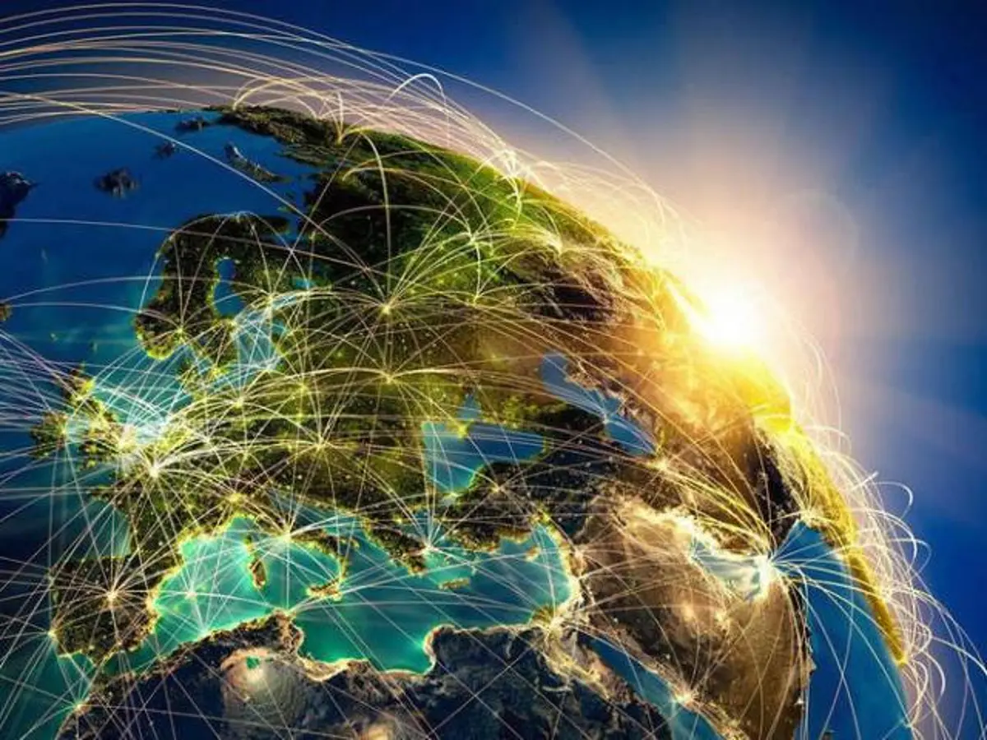
Observamos los siguientes videos
https://youtu.be/2-9wuGlZdq8

Slide 3

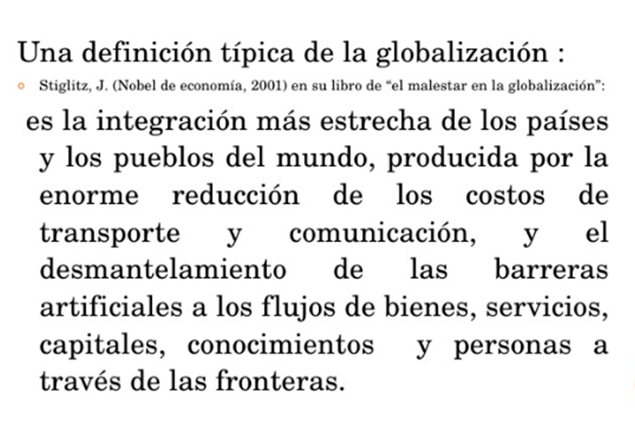
La Globalización
Se denomina globalización al proceso político, económico, social y cultural
que genera una interrelación económica entre lugares.

Slide 4
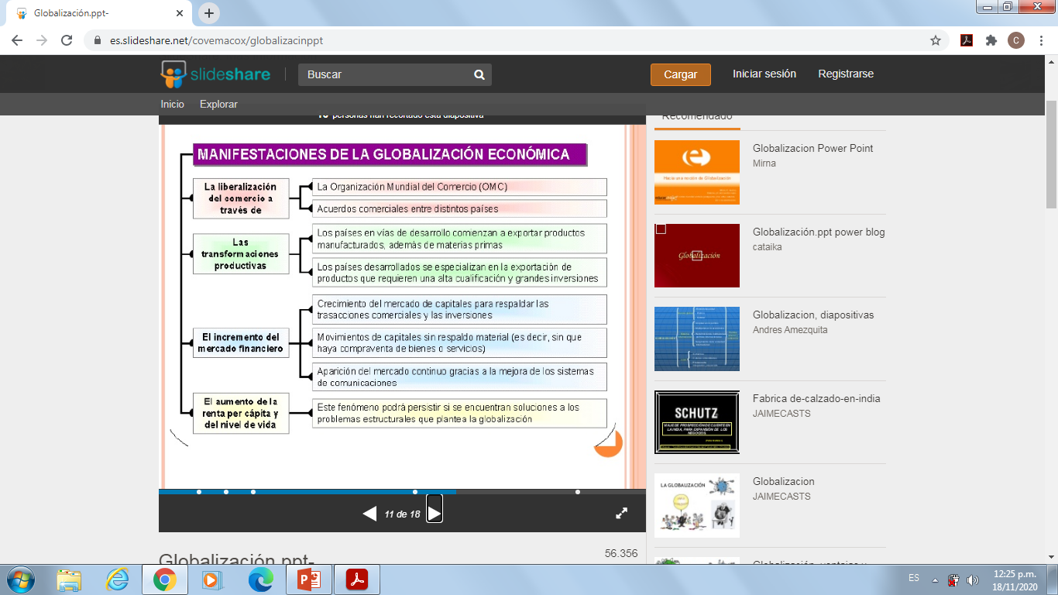

Slide 5
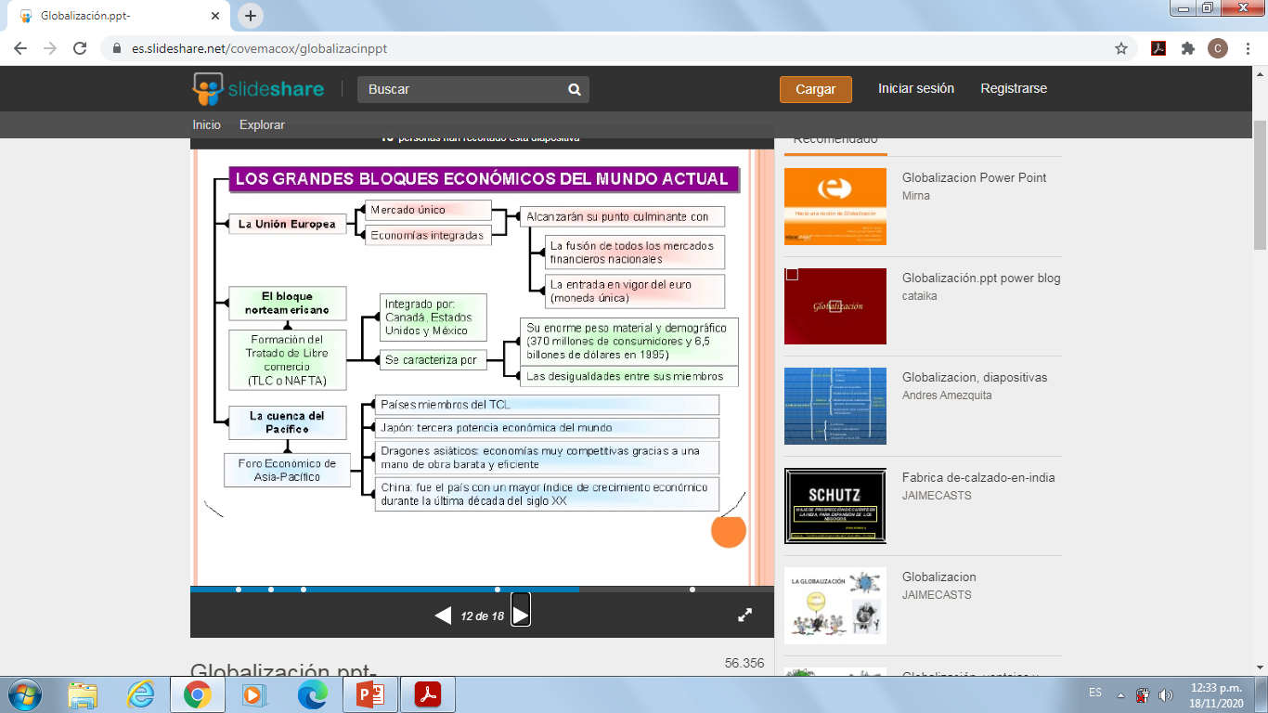

Slide 6
